Slide 1
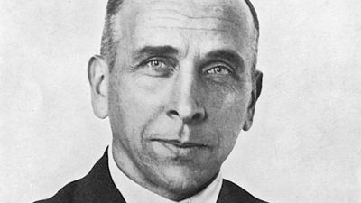
Alfred Wegener
Jade Sylvain

Slide 2
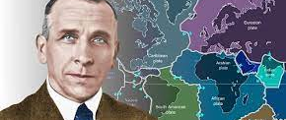
Période de temps
1 novembre 1880 - novembre 1930

Slide 3

Nationalitée
allemagne

Slide 4
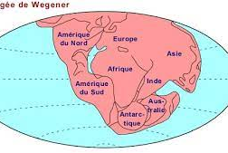
La pangée

